Slide 1
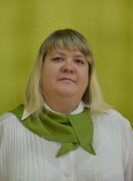
МАДОУ «Центр развития ребенка – детский сад №3»
ПОРТФОЛИО
Ворожейкиной Анжелики Анатольевны
воспитателя МАДОУ «Центр развития ребенка – детский сад №3» городского округа Саранск
Дата рождения: 27 ноября 1974 г.
Профессиональное образование: образование высшее, Федеральное государственное бюджетное образовательное учреждение высшего профессионального образования «Мордовский государственный педагогический институт имени М.Е.Евсевьева», присуждена квалификация «Организатор-методист дошкольного образования» по специальности «Педагогика и методика дошкольного образования»
2008-2013г.г.
Стаж педагогической работы: 10 лет
Общий трудовой стаж: 27 лет.
Наличие квалификационной категории: первая квалификационная
категория
Дата последней аттестации: 20 февраля 2018 г. Приказ № 143

Slide 2
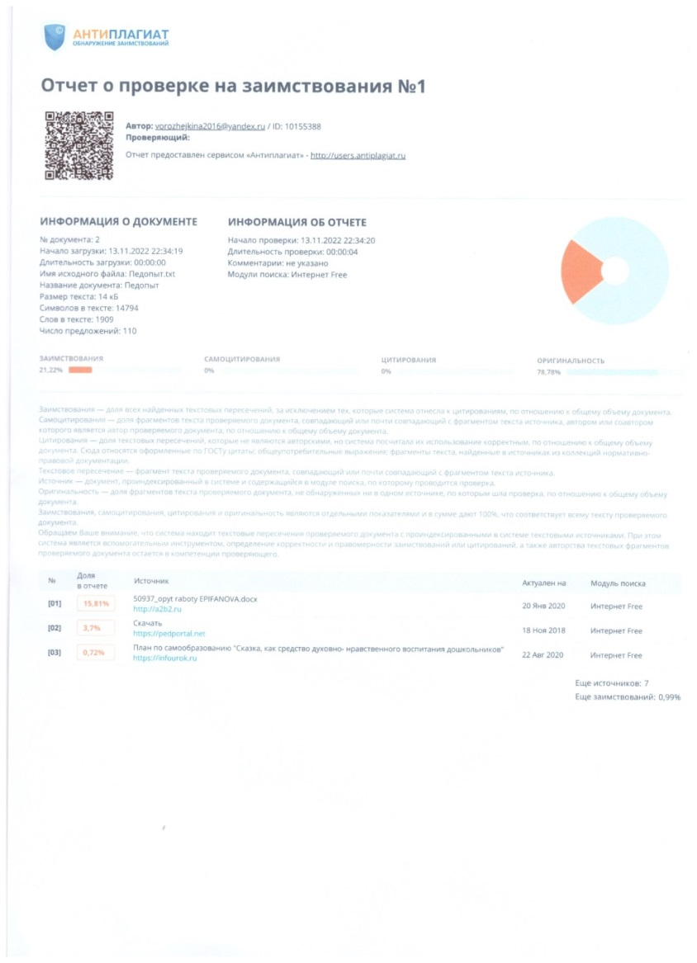
представление педагогического опыт «Русская народная сказка, как средство духовно - нравственного воспитания дошкольников »
https://upload2.schoolrm.ru/iblock/34f/34f97bfc5edbea59ae9b553b885e8d18/1Innovats-ped-opyt-Vorozheykina.docx

Slide 3
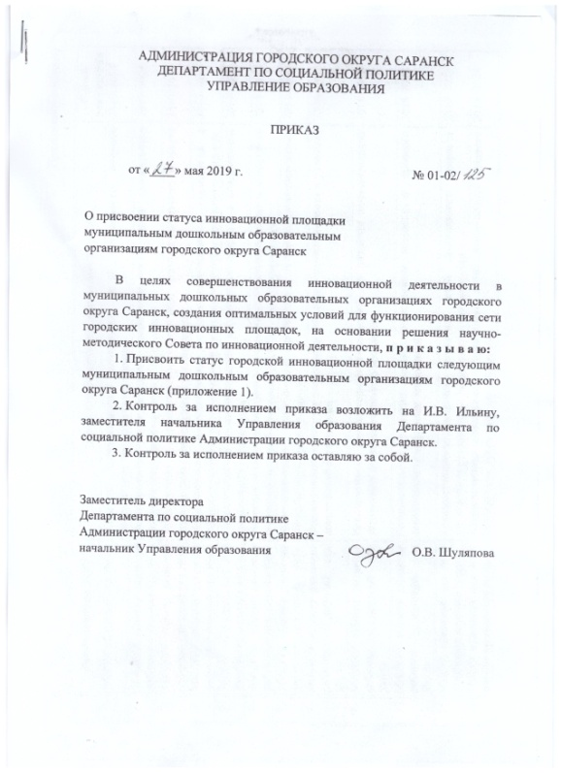
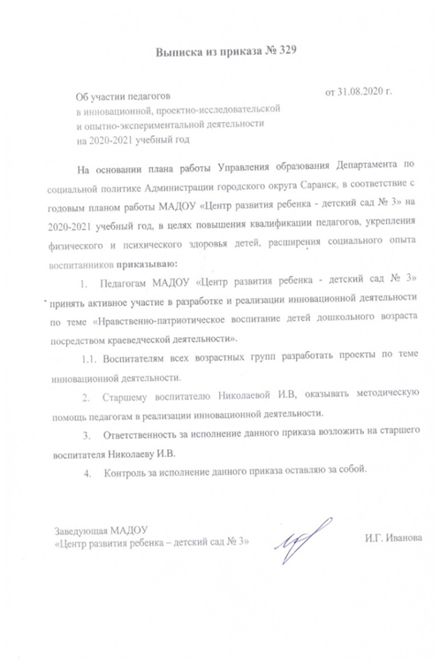
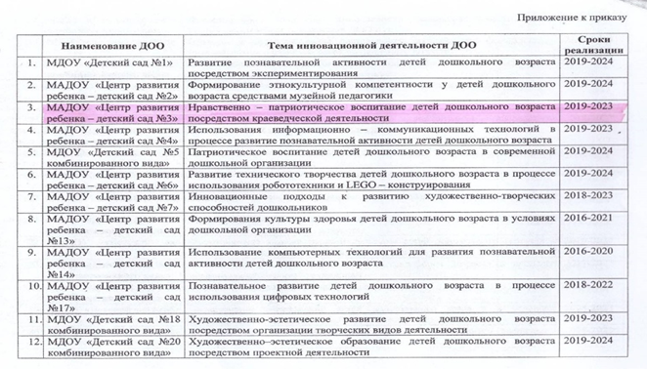
1.Участие в инновационной (экспериментальной) деятельности

Slide 4
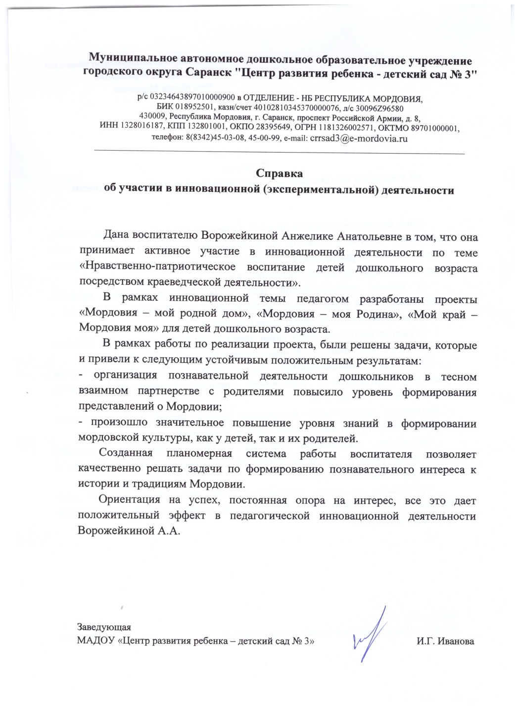
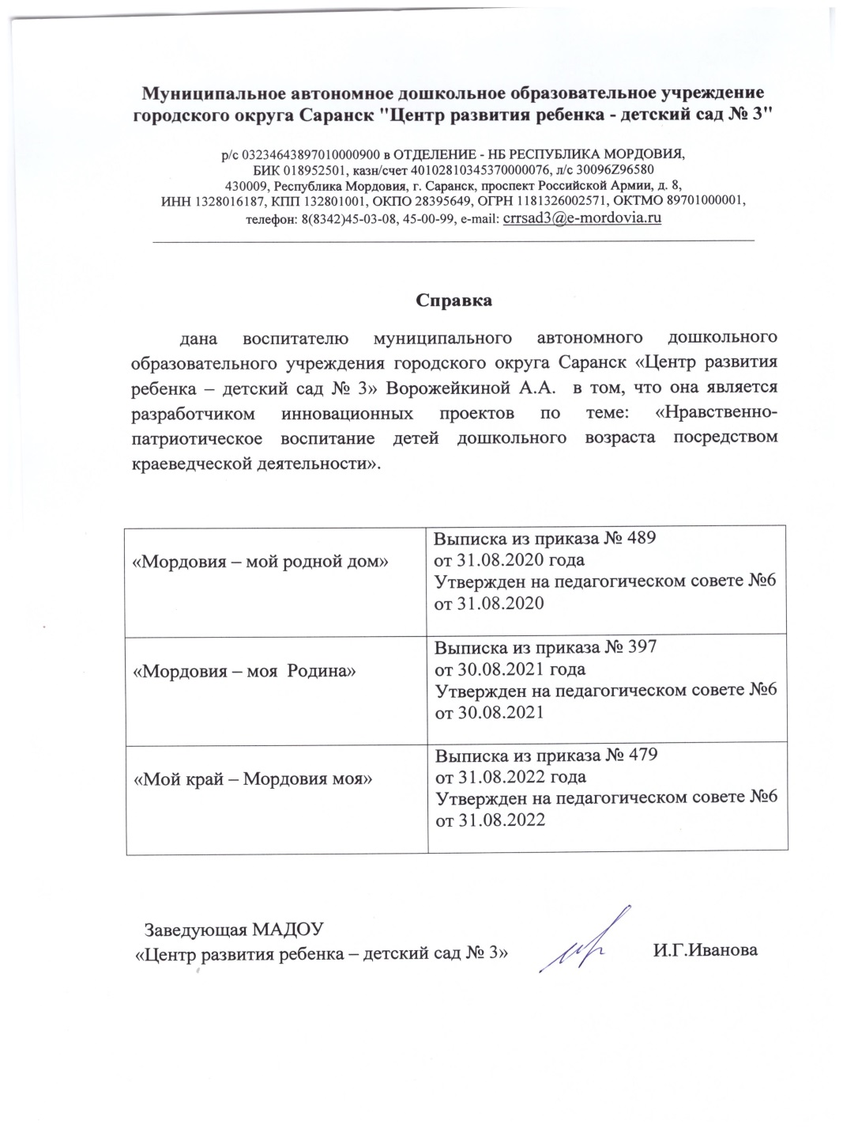
1.Участие в инновационной(экспериментальной)деятельности

Slide 5
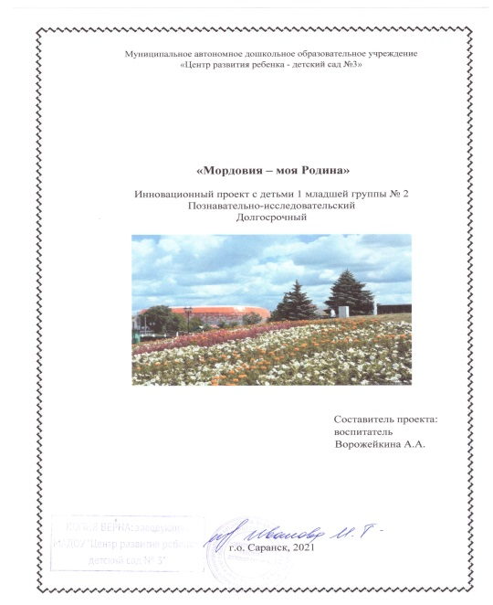
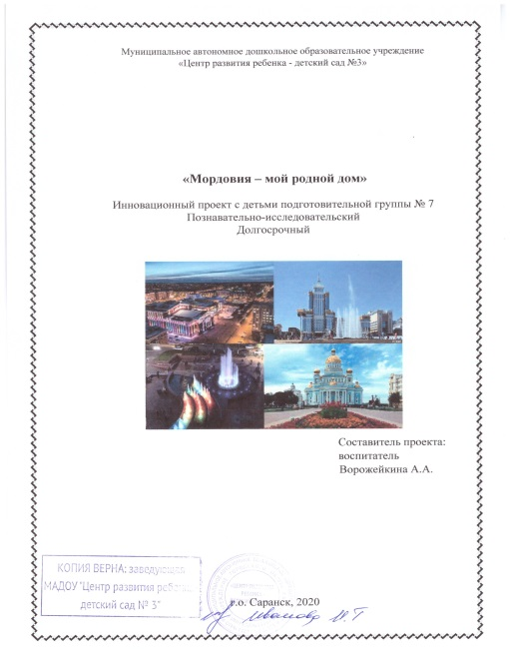
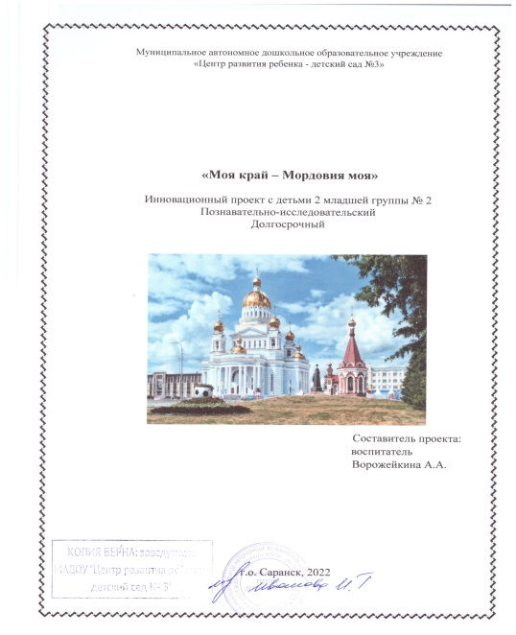
1.УЧАСТИЕ В ИННОВАЦИОННОЙ (ЭКСПЕРИМЕНТАЛЬНОЙ) ДЕЯТЕЛЬНОСТИ

Slide 6
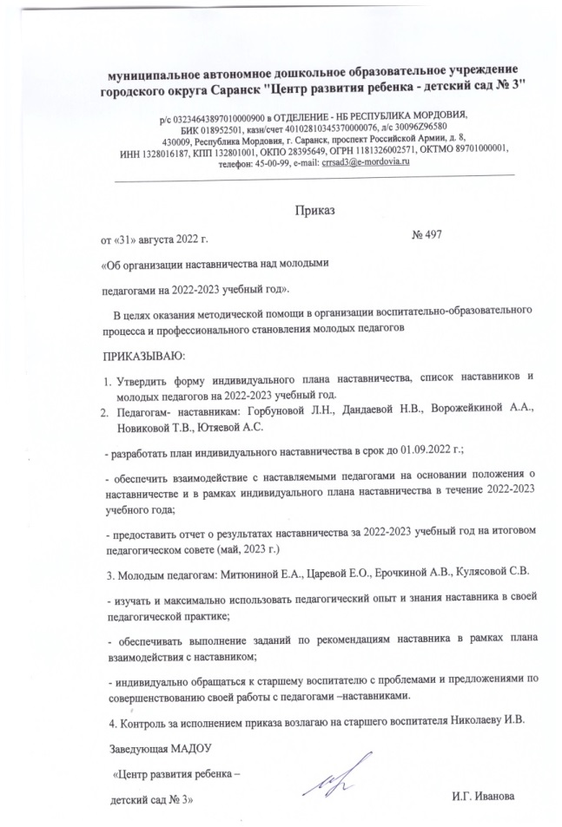
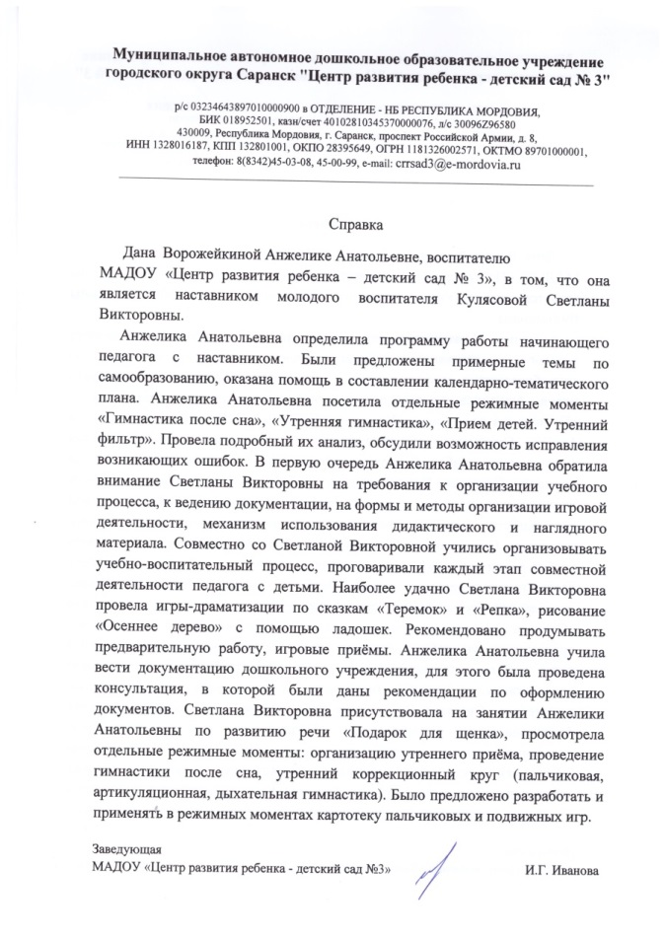
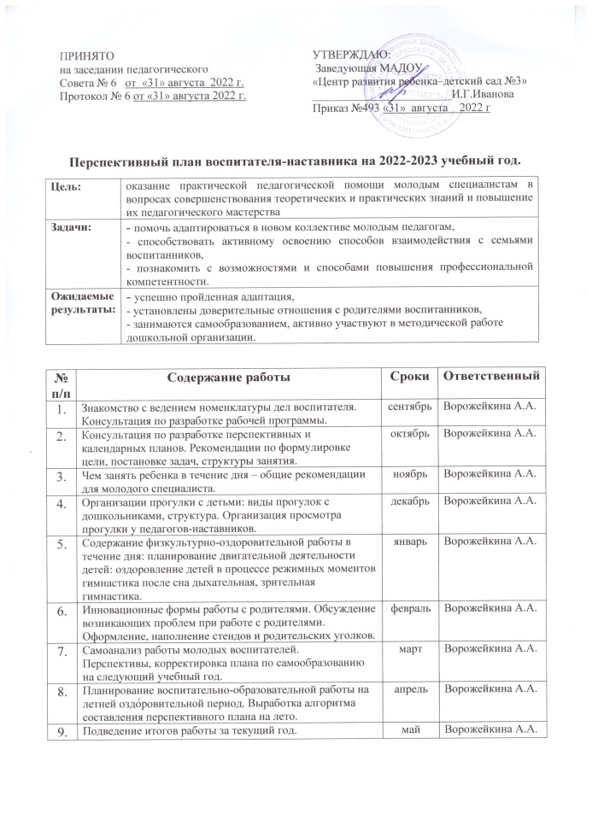
2. Наставничество

Slide 7
3. Наличие публикаций
//
http://www.maam.ru/users/ 1252294

Slide 8
3. НАЛИЧИЕ ПУБЛИКАЦИЙ
https://nsportal.ru/detskiy-sad/regienonalnyy-kompont/2020/11/25/dostoprimechatelnosti-mordovii
https://nsportal.ru/vorozheykina-anzhelika-anatolevna

Slide 9
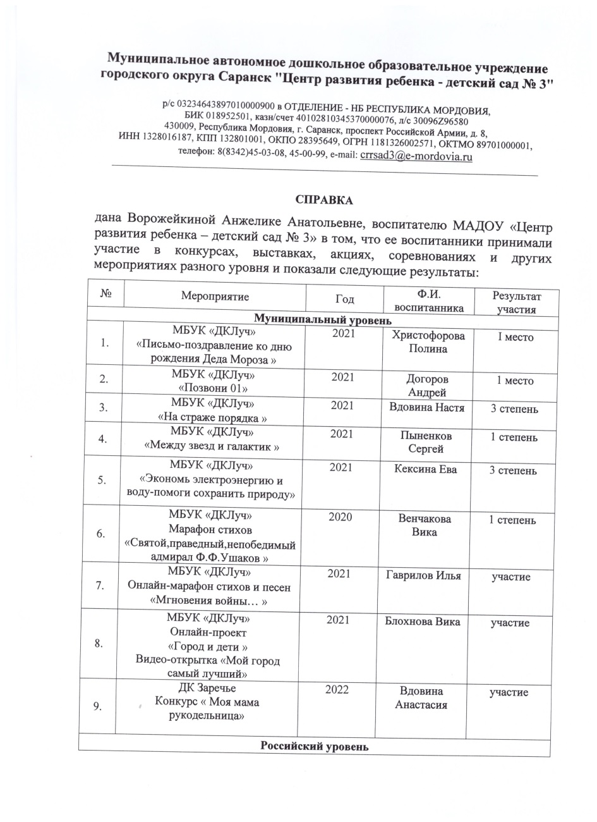
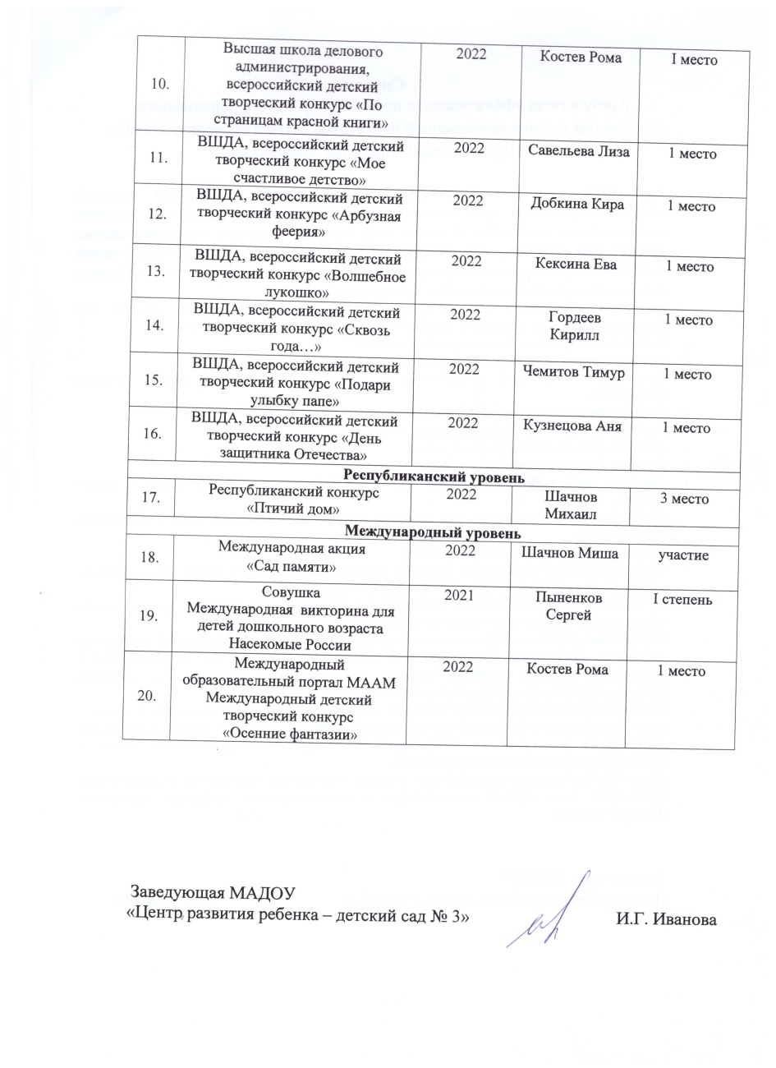
4.РЕЗУЛЬТАТЫ УЧАСТИЯ ВОСПИТАННИКОВ В: КОНКУРСАХ, ВЫСТАВКАХ, ТУРНИРАХ, СОРЕВНОВАНИЯХ, АКЦИЯХ, ФЕСТИВАЛЯХ

Slide 10
4.РЕЗУЛЬТАТЫ УЧАСТИЯ ВОСПИТАННИКОВ В: КОНКУРСАХ, ВЫСТАВКАХ, ТУРНИРАХ, СОРЕВНОВАНИЯХ, АКЦИЯХ, ФЕСТИВАЛЯХ

Slide 11
4.РЕЗУЛЬТАТЫ УЧАСТИЯ ВОСПИТАННИКОВ В: КОНКУРСАХ, ВЫСТАВКАХ, ТУРНИРАХ, СОРЕВНОВАНИЯХ, АКЦИЯХ, ФЕСТИВАЛЯХ

Slide 12
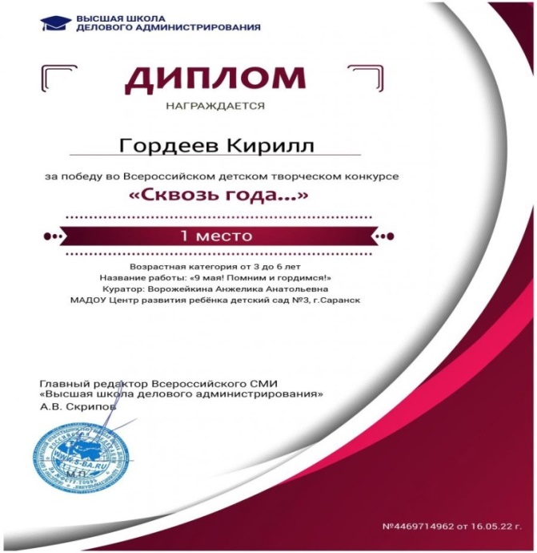
4.РЕЗУЛЬТАТЫ УЧАСТИЯ ВОСПИТАННИКОВ В: КОНКУРСАХ, ВЫСТАВКАХ, ТУРНИРАХ, СОРЕВНОВАНИЯХ, АКЦИЯХ, ФЕСТИВАЛЯХ

Slide 13
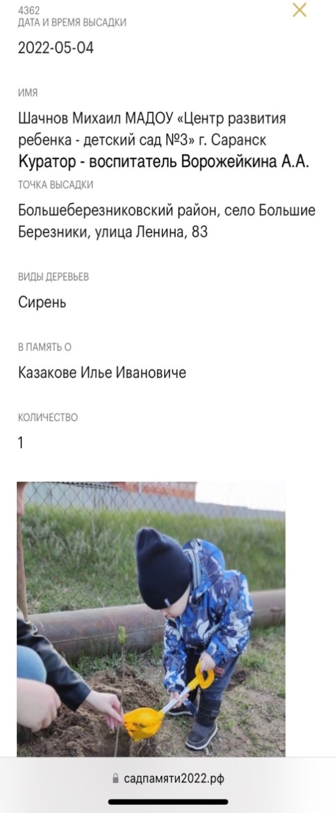
4.РЕЗУЛЬТАТЫ УЧАСТИЯ ВОСПИТАННИКОВ В: КОНКУРСАХ, ВЫСТАВКАХ, ТУРНИРАХ, СОРЕВНОВАНИЯХ, АКЦИЯХ, ФЕСТИВАЛЯХ

Slide 14
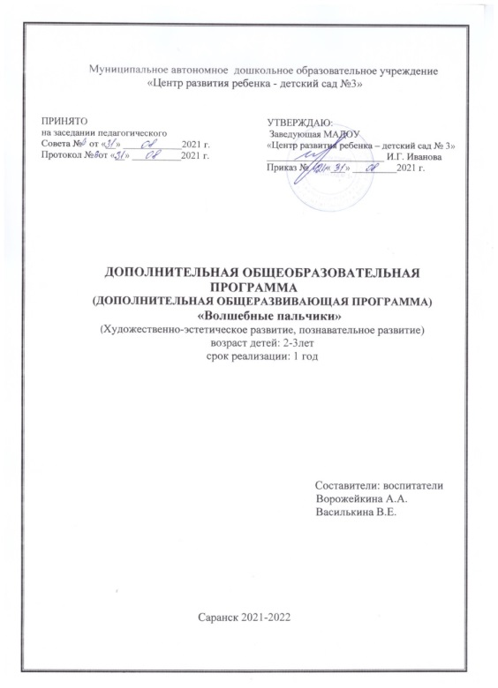
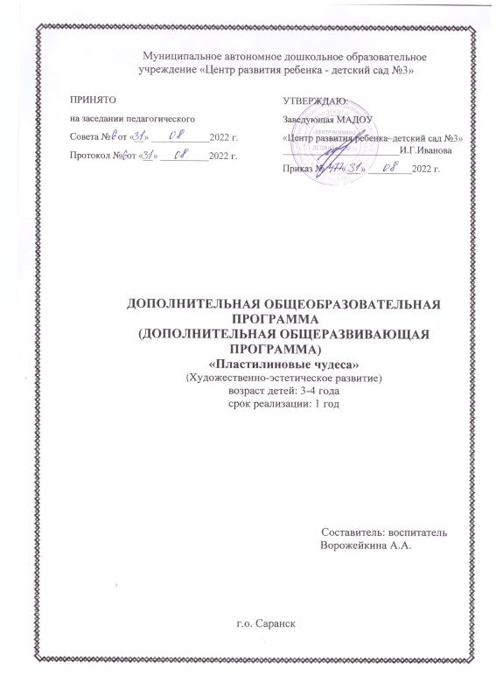
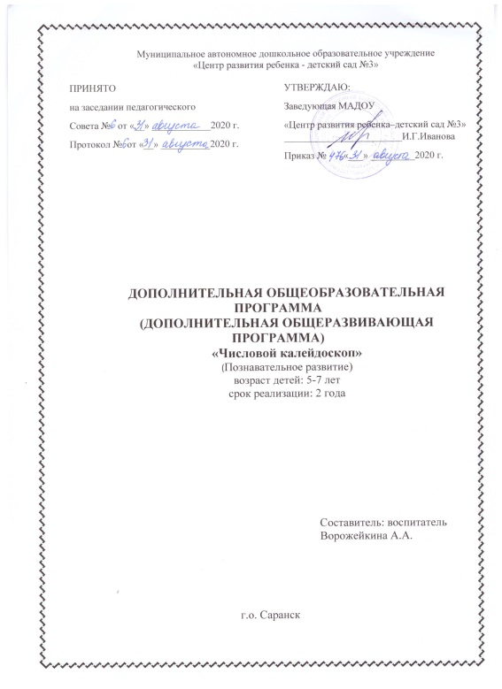
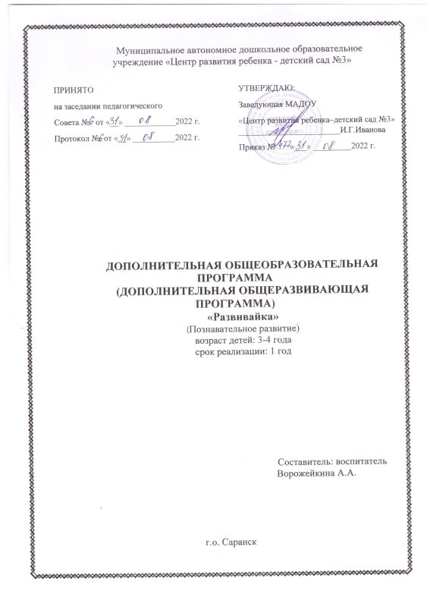
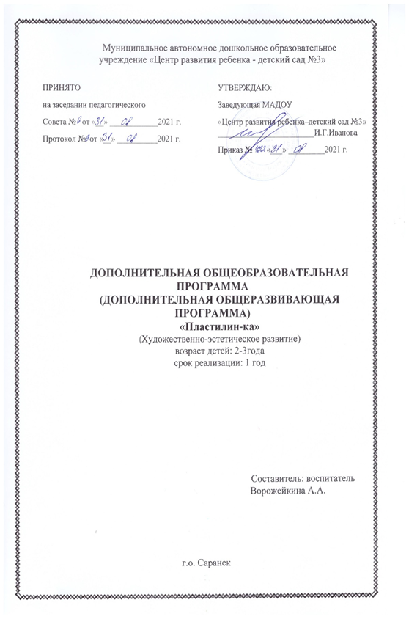
5.Наличие авторских программ, методических пособий

Slide 15
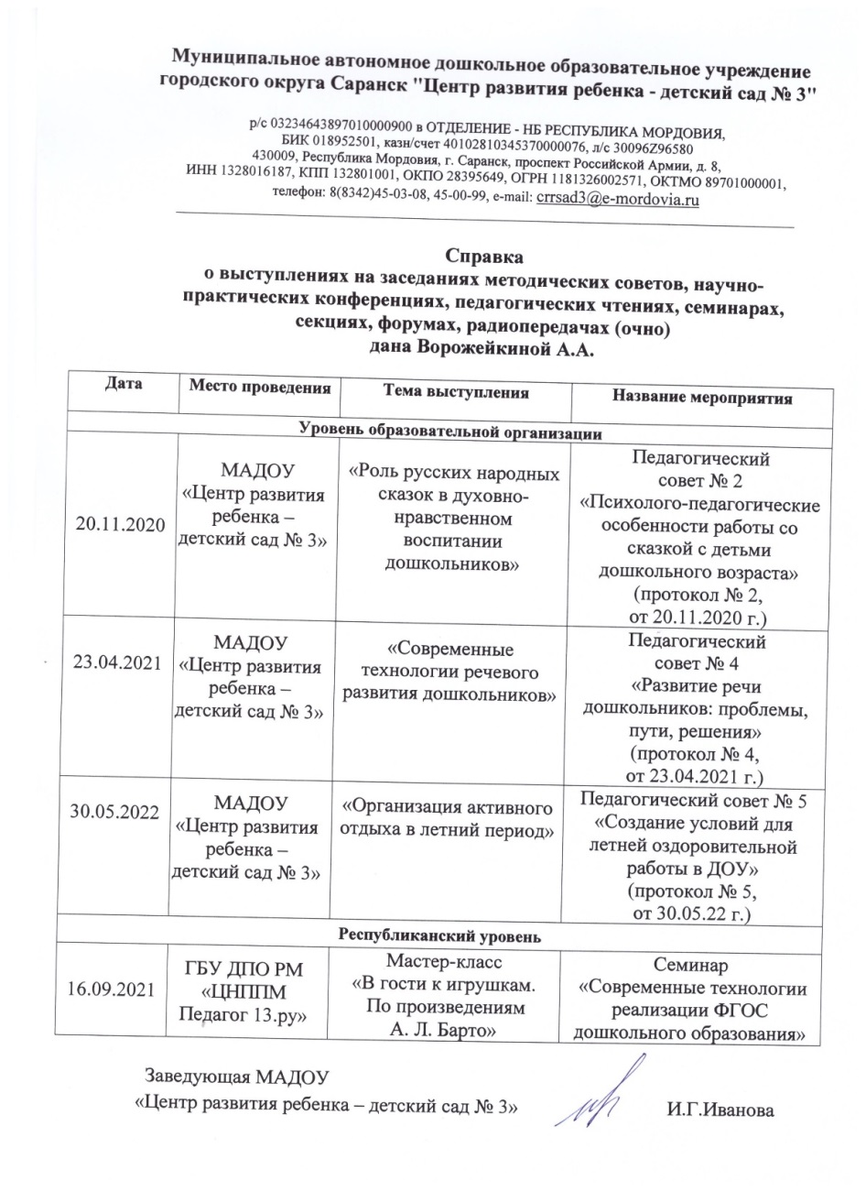
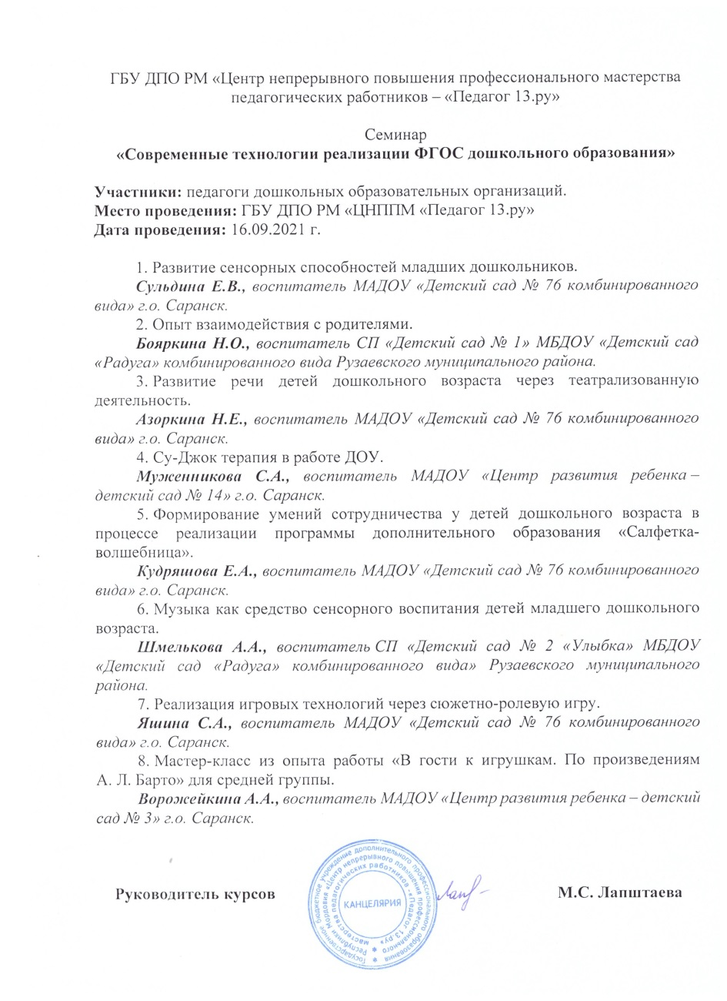
6. Выступления на заседаниях методических советов, научно-практических конференциях, педагогических чтениях, семинарах, форумах, радиопередачах (очно).

Slide 16
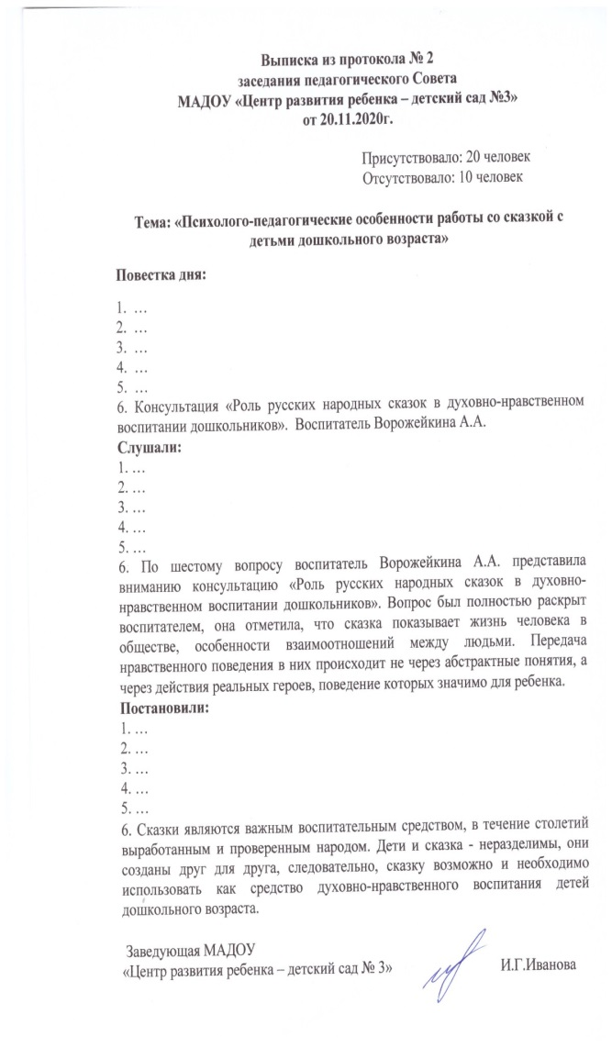
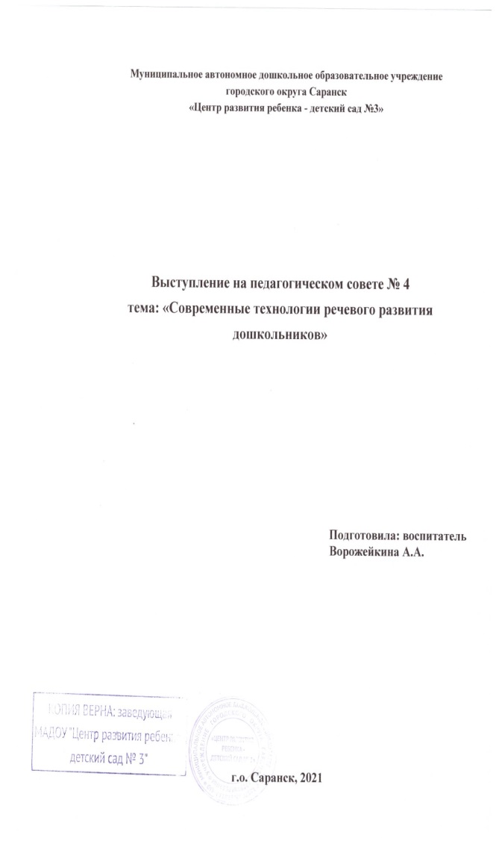
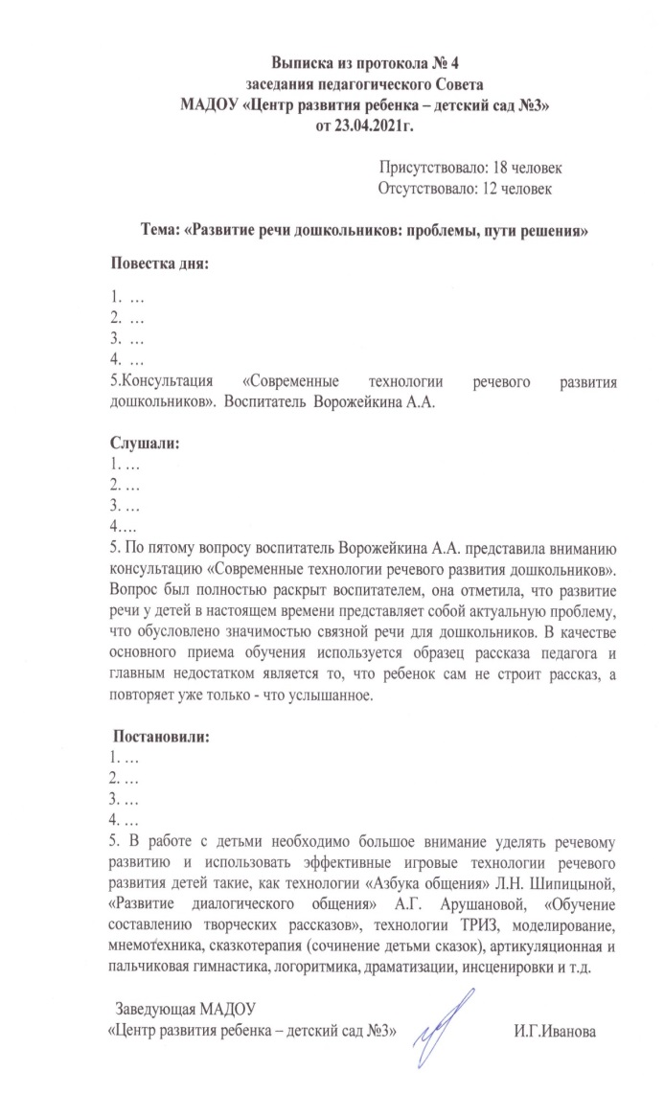
6. Выступления на заседаниях методических советов, научно-практических конференциях, педагогических чтениях, семинарах, форумах, радиопередачах (очно).

Slide 17
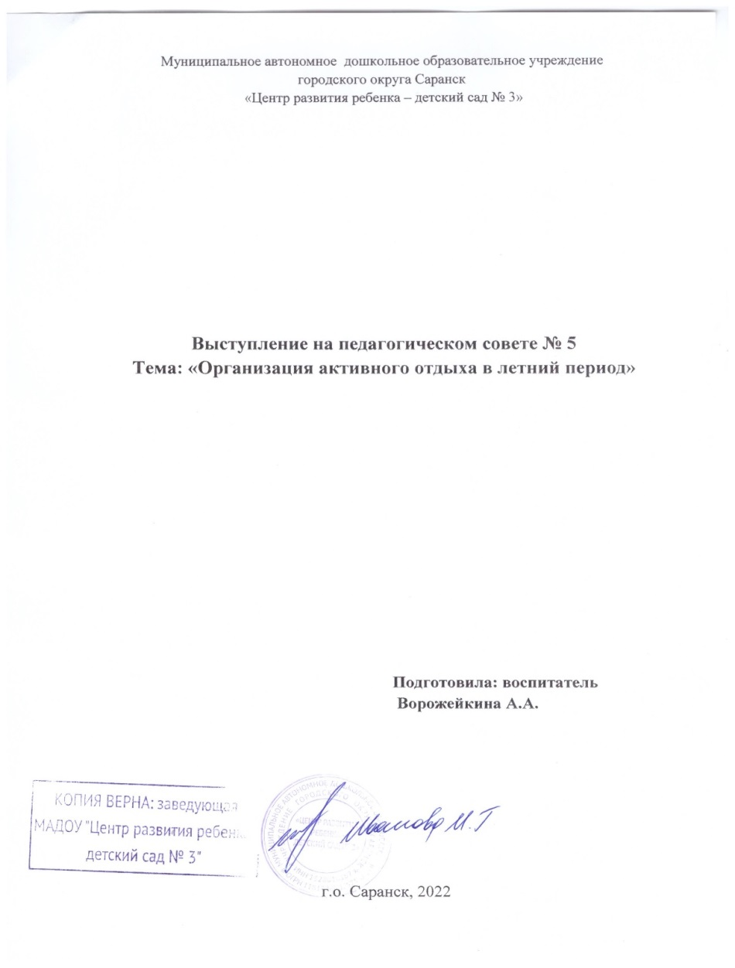
6.ВЫСТУПЛЕНИЯ НА ЗАСЕДАНИЯХ МЕТОДИЧЕСКИХ СОВЕТОВ,НАУЧНО-ПРАКТИЧЕСКИХ КОНФЕРЕНЦИЯХ, ПЕДАГОГИЧЕСКИХ ЧТЕНИЯХ, СЕМИНАРАХ, СЕКЦИЯХ, ФОРУМАХ, РАДИОПЕРЕДАЧАХ (ОЧНО)

Slide 18
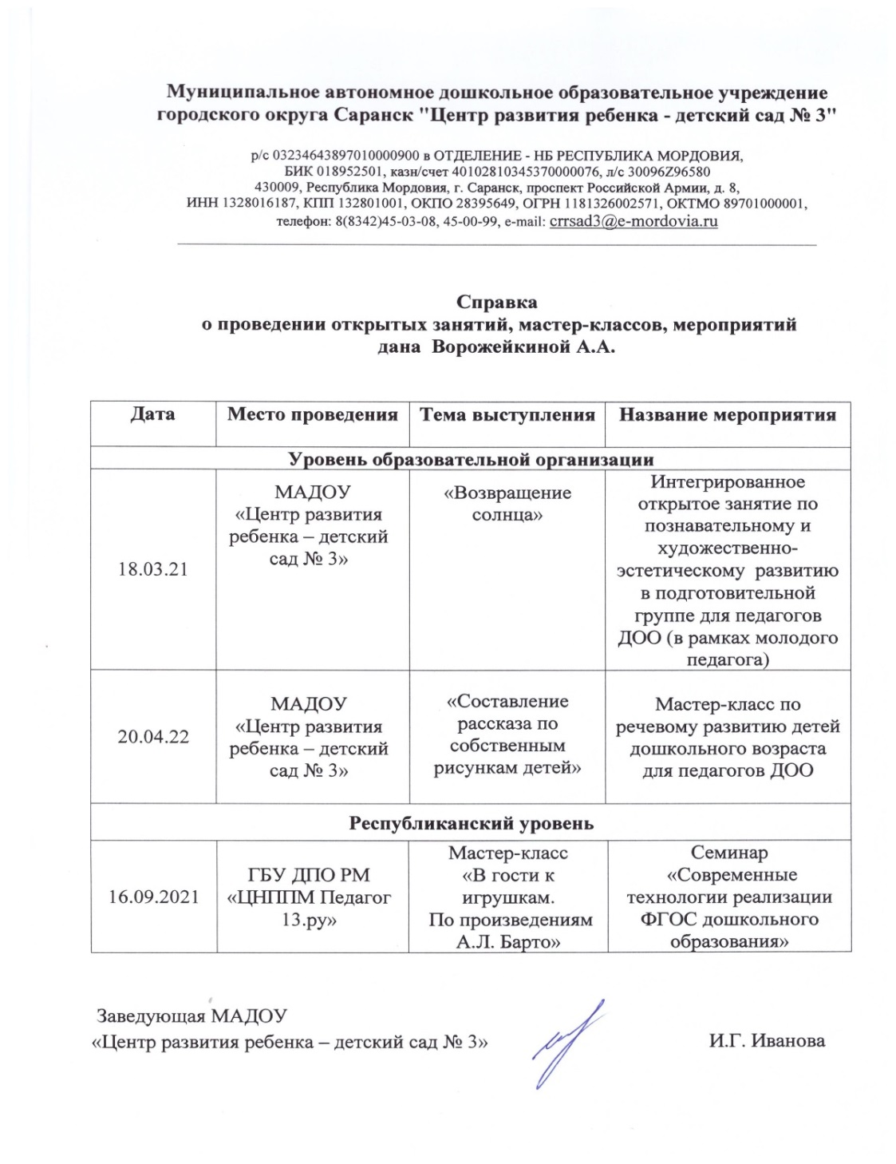
7.Проведение открытых занятий, мастер-классов, мероприятий

Slide 19
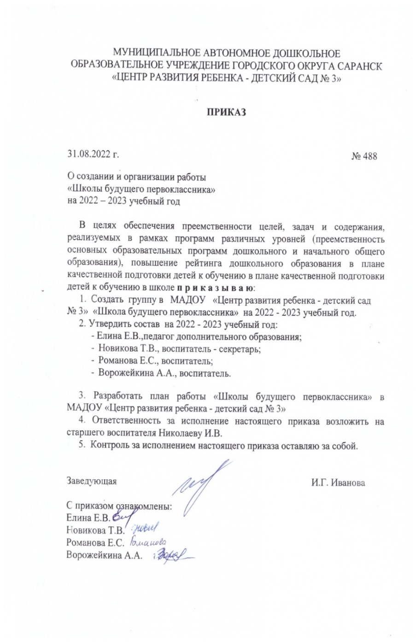
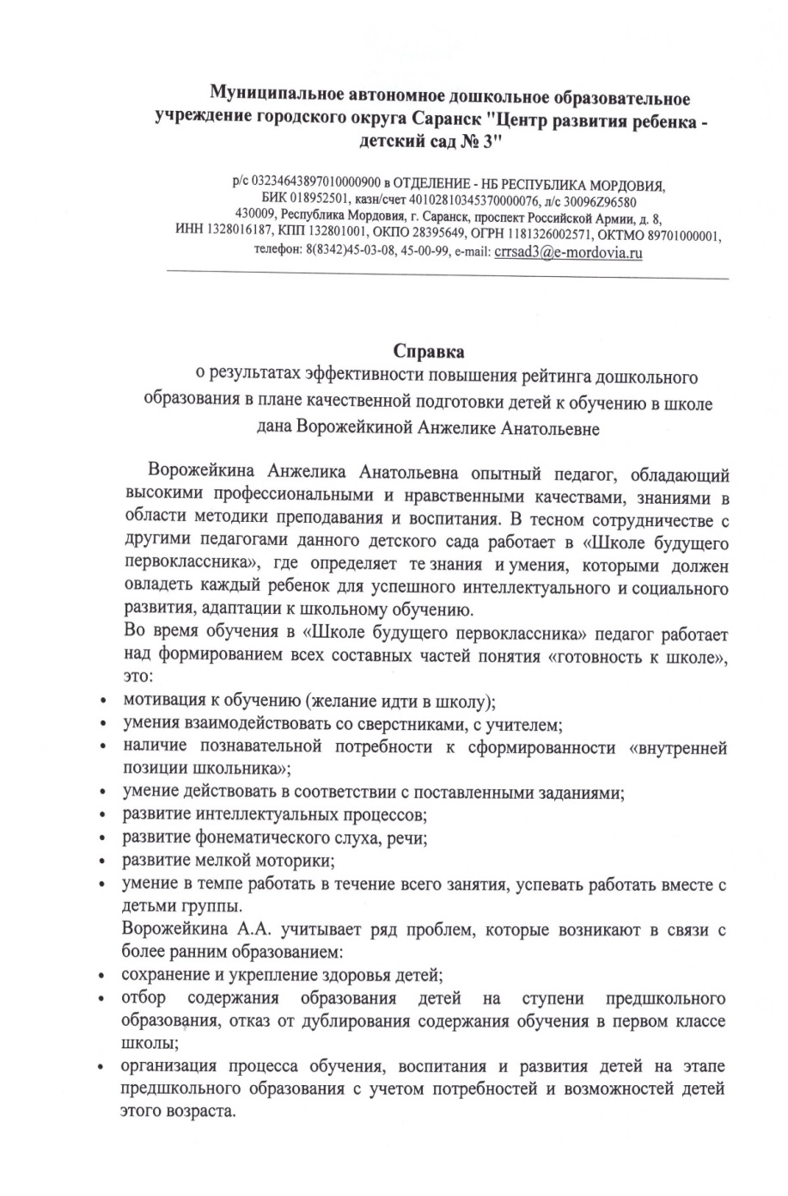
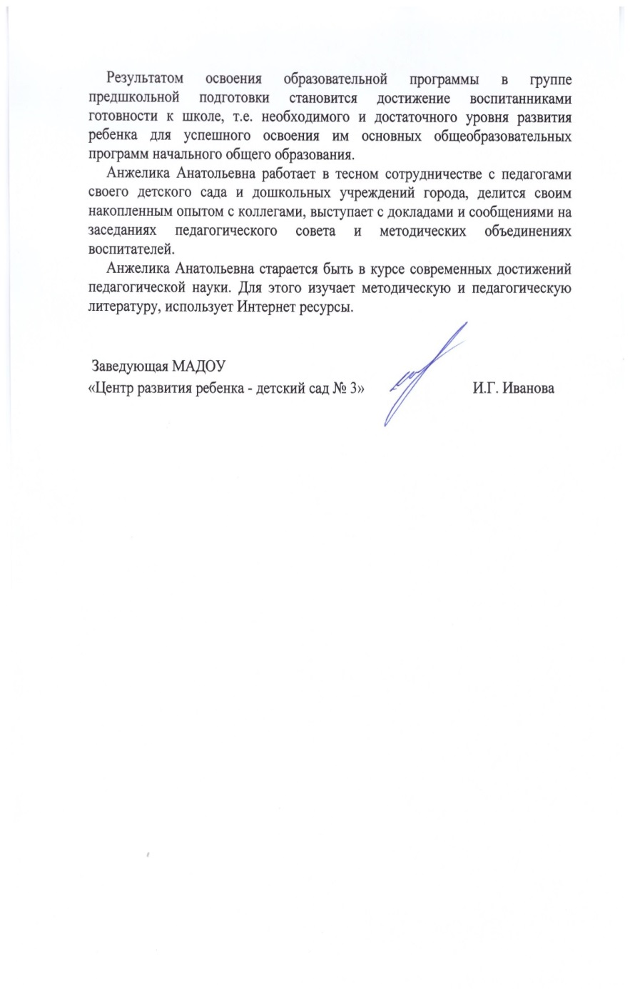
9.общественно-педагогическая активность педагога

Slide 20
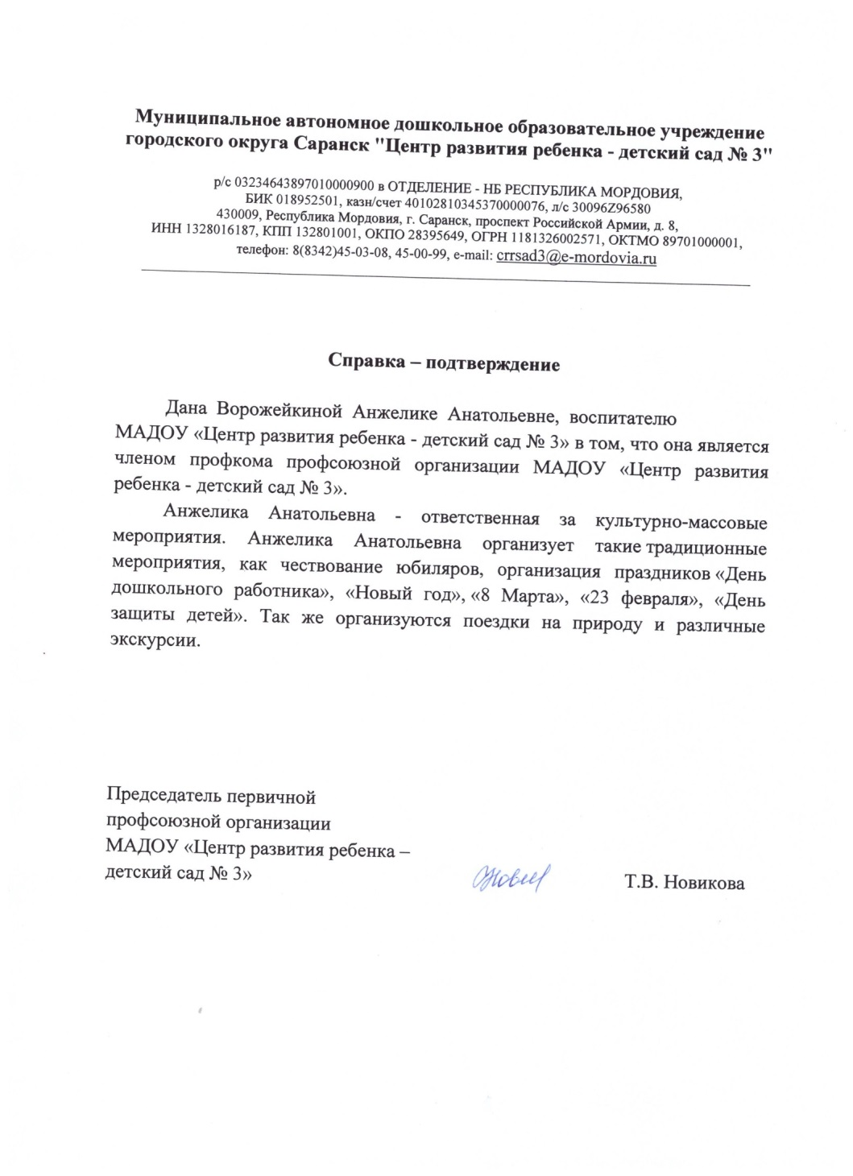
9.общественно-педагогическая активность педагога

Slide 21
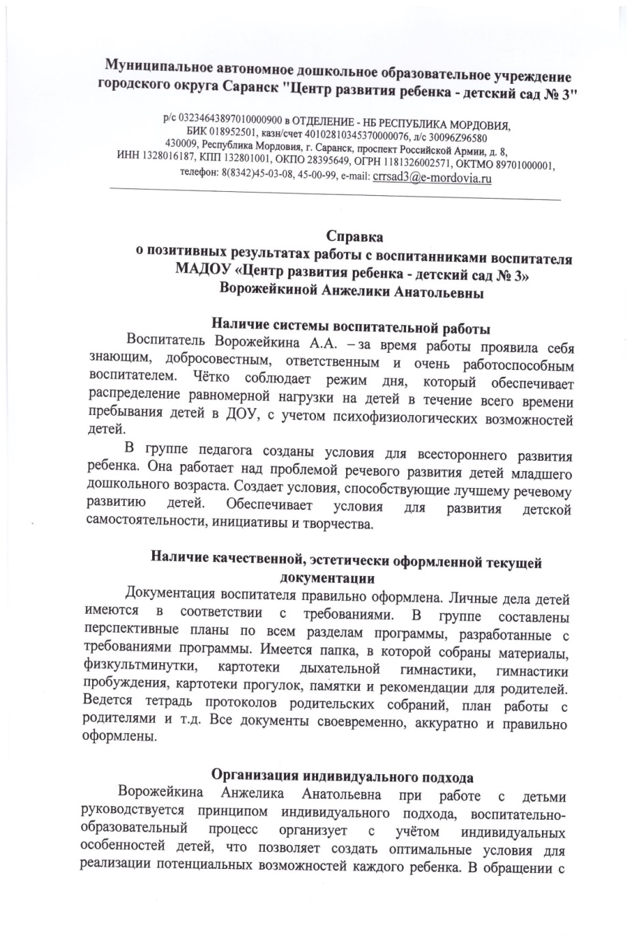
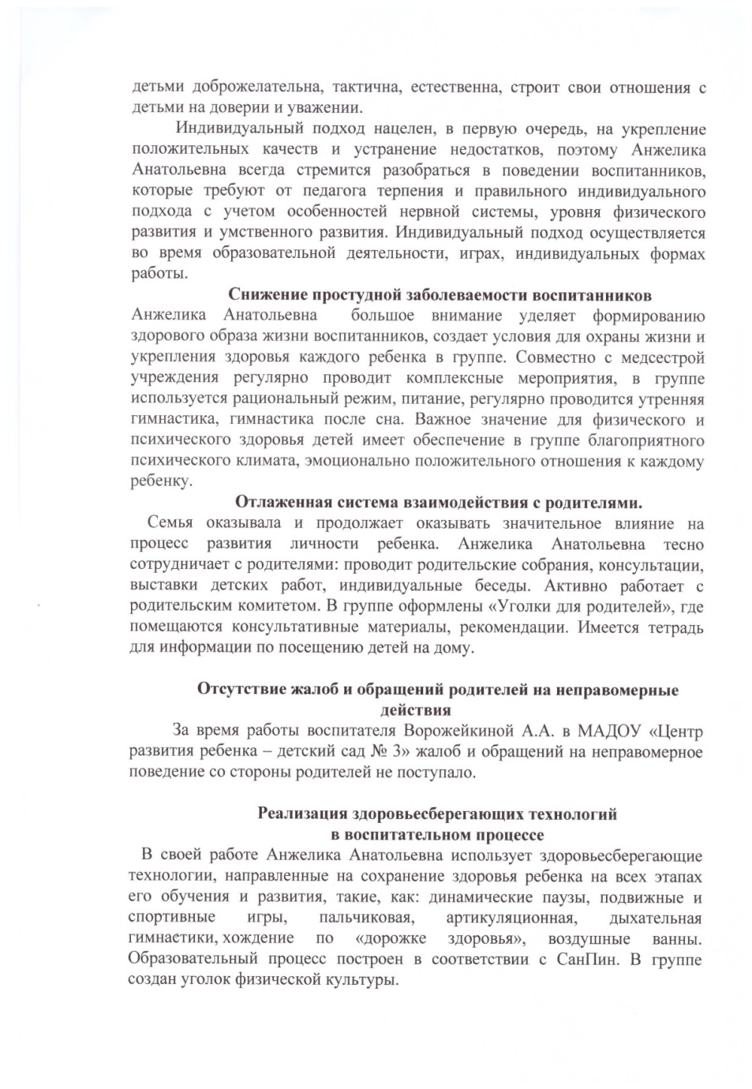
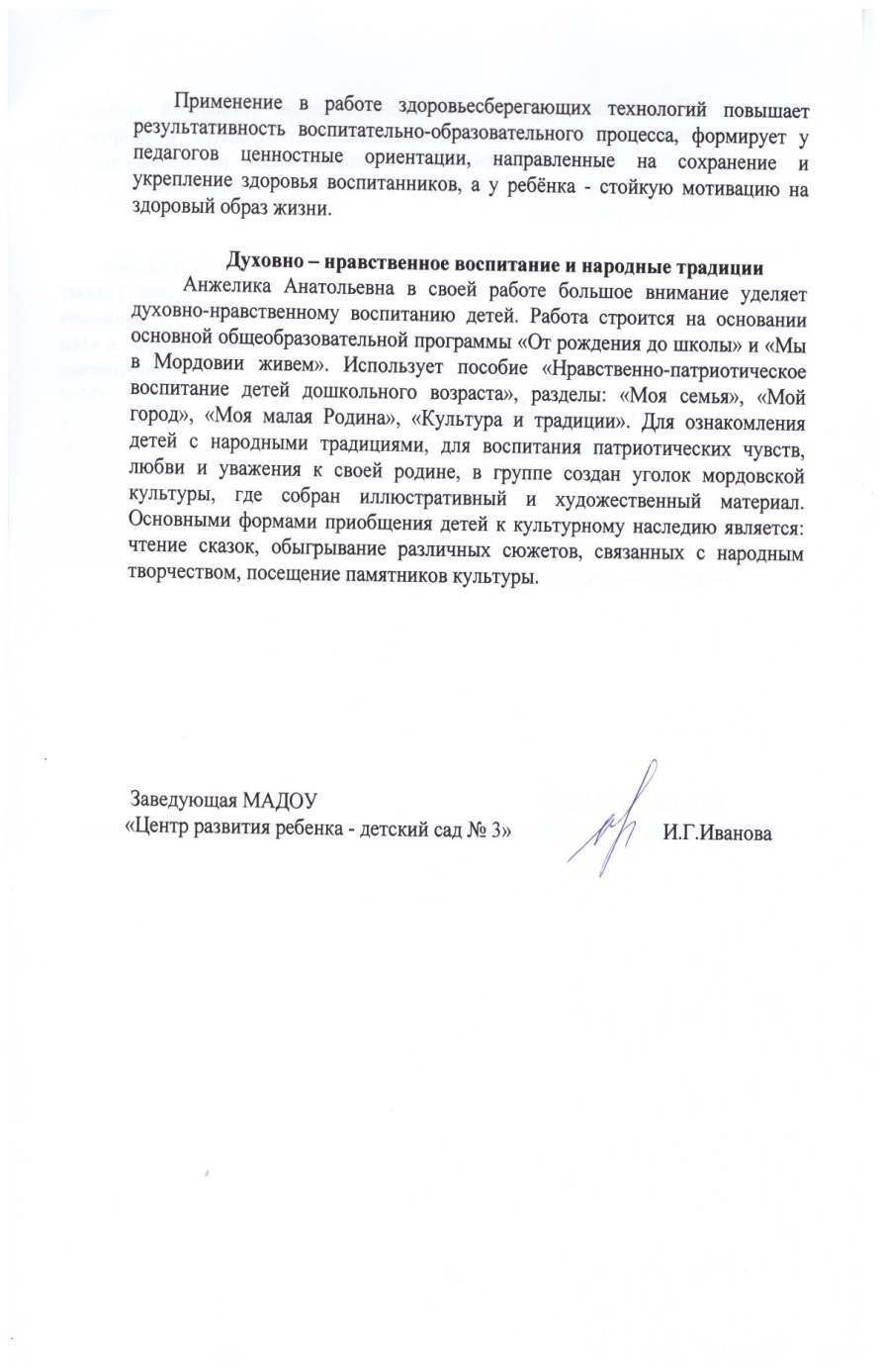
10.Позитивные результаты работы с воспитанниками

Slide 22
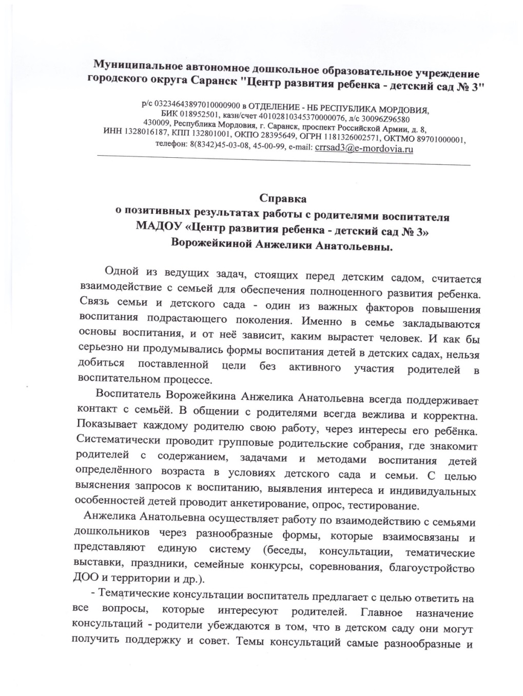
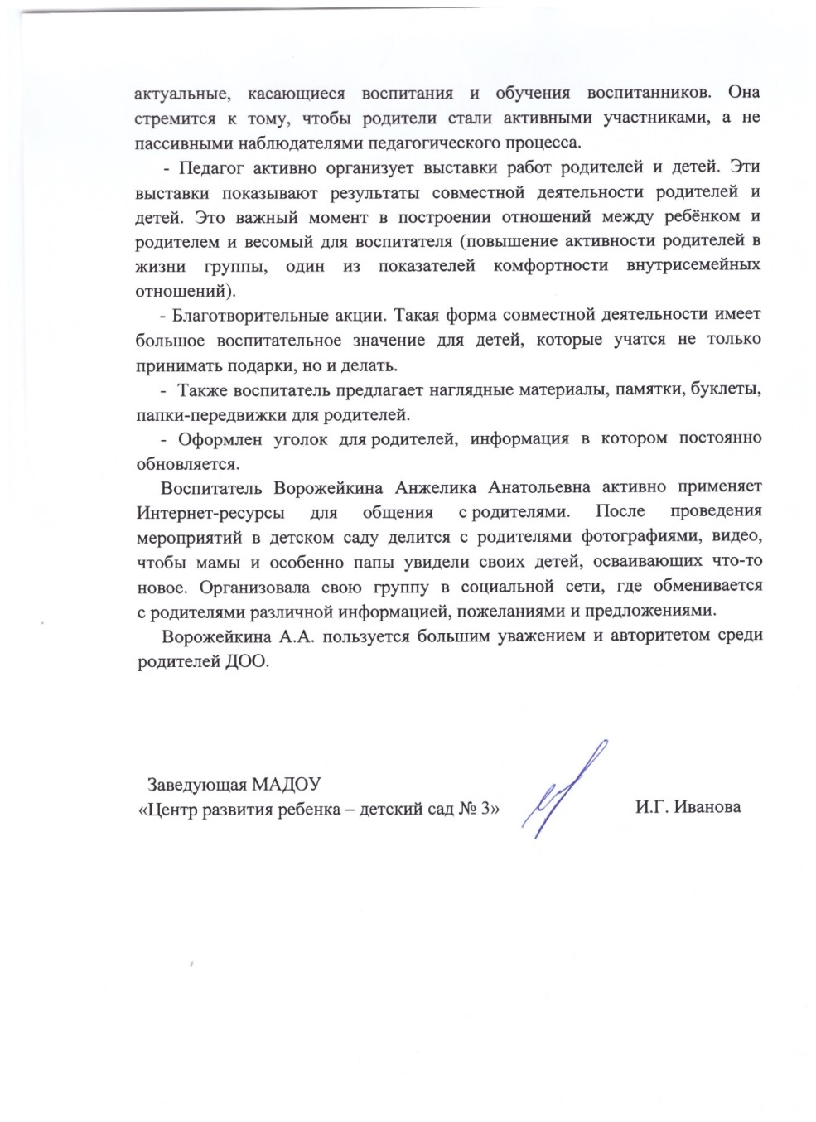
11.Качество взаимодействия с родителями

Slide 23
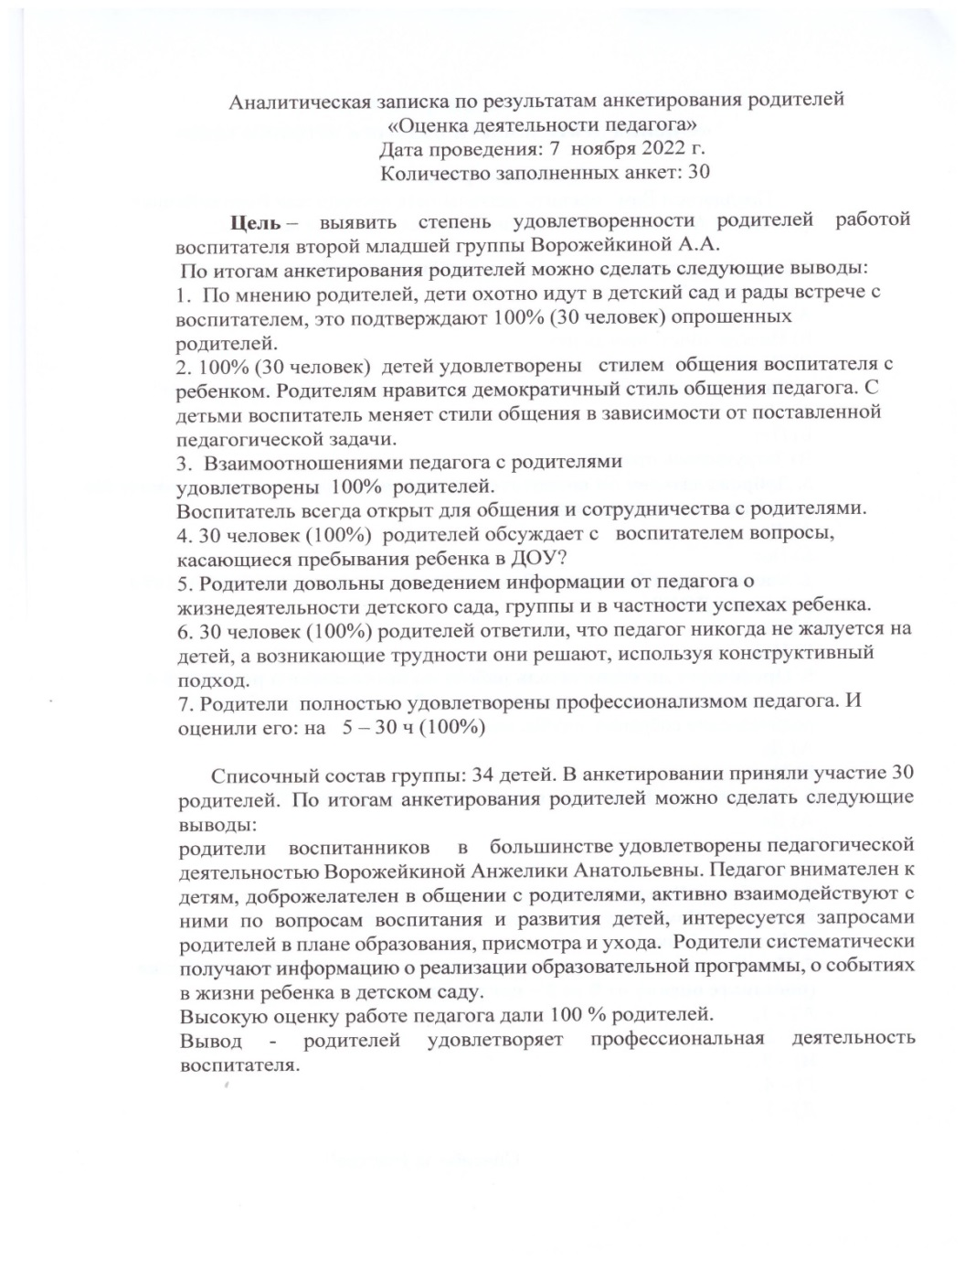
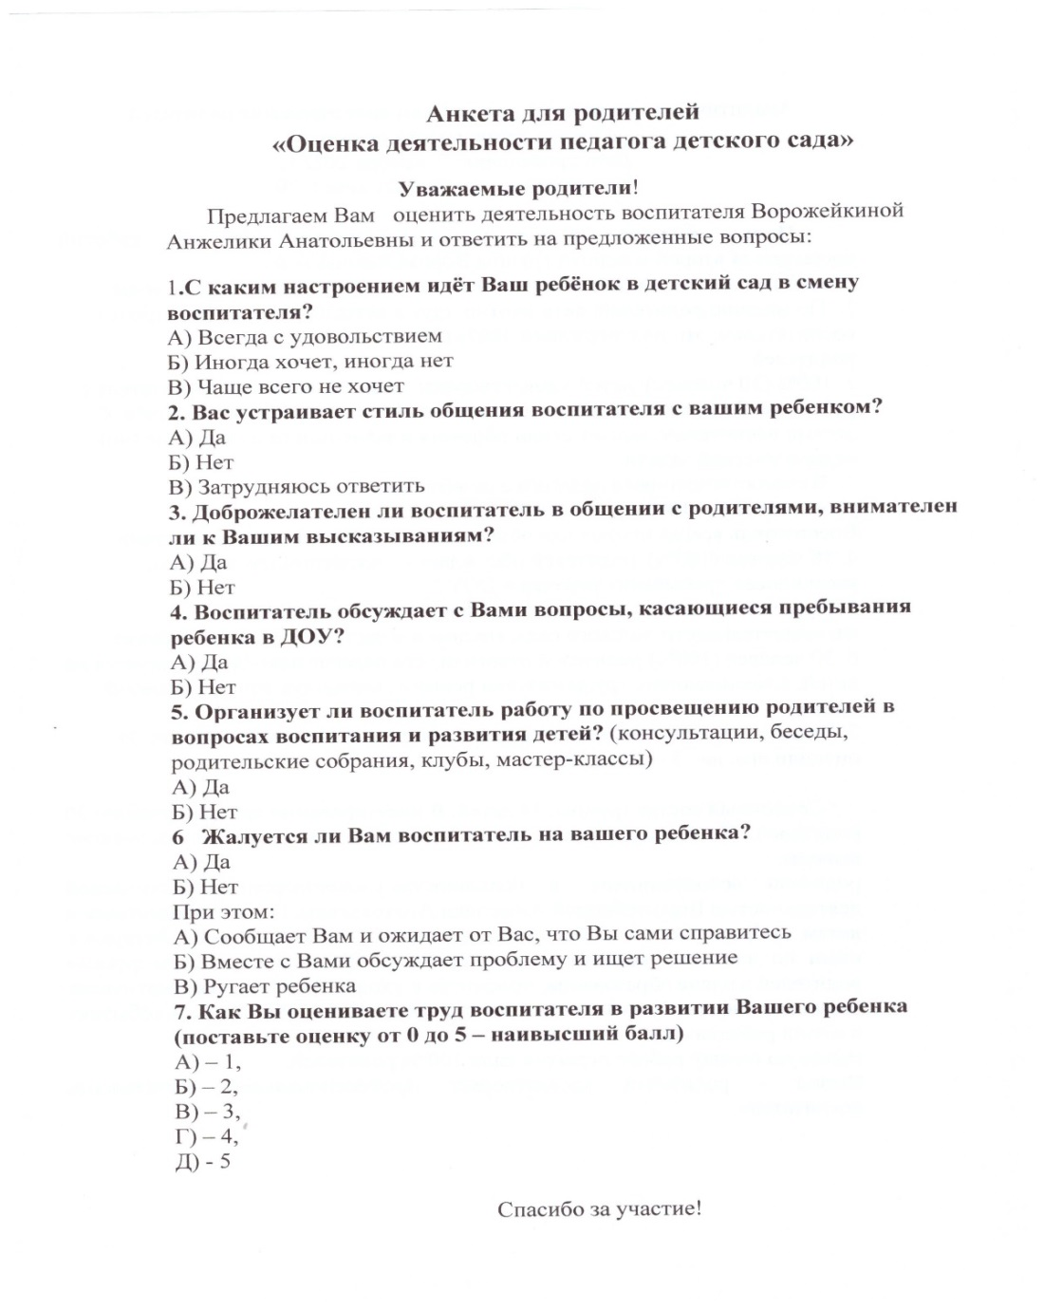
11.Качество взаимодействия с родителями

Slide 24
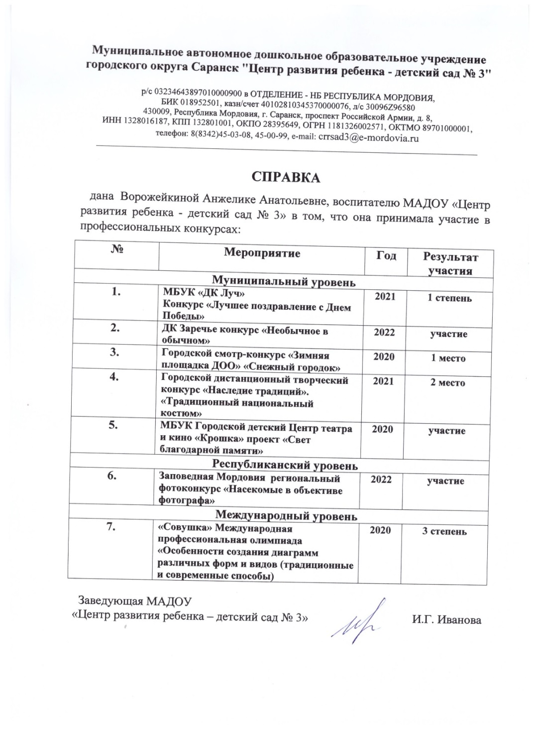
13.Участие педагога в профессиональных конкурсах
13.УЧАСТИЕ ПЕДАГОГА В ПРОФЕССИОНАЛЬНЫХ КОНКУРСАХ

Slide 25
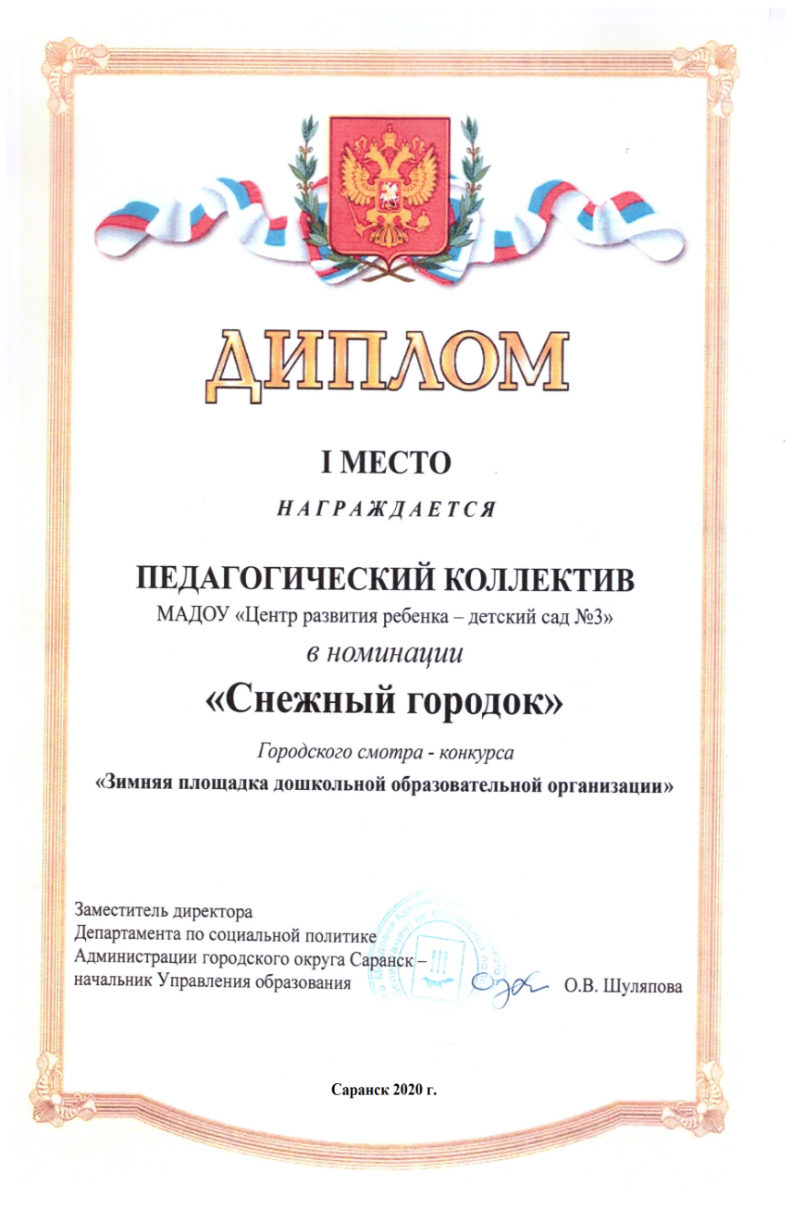
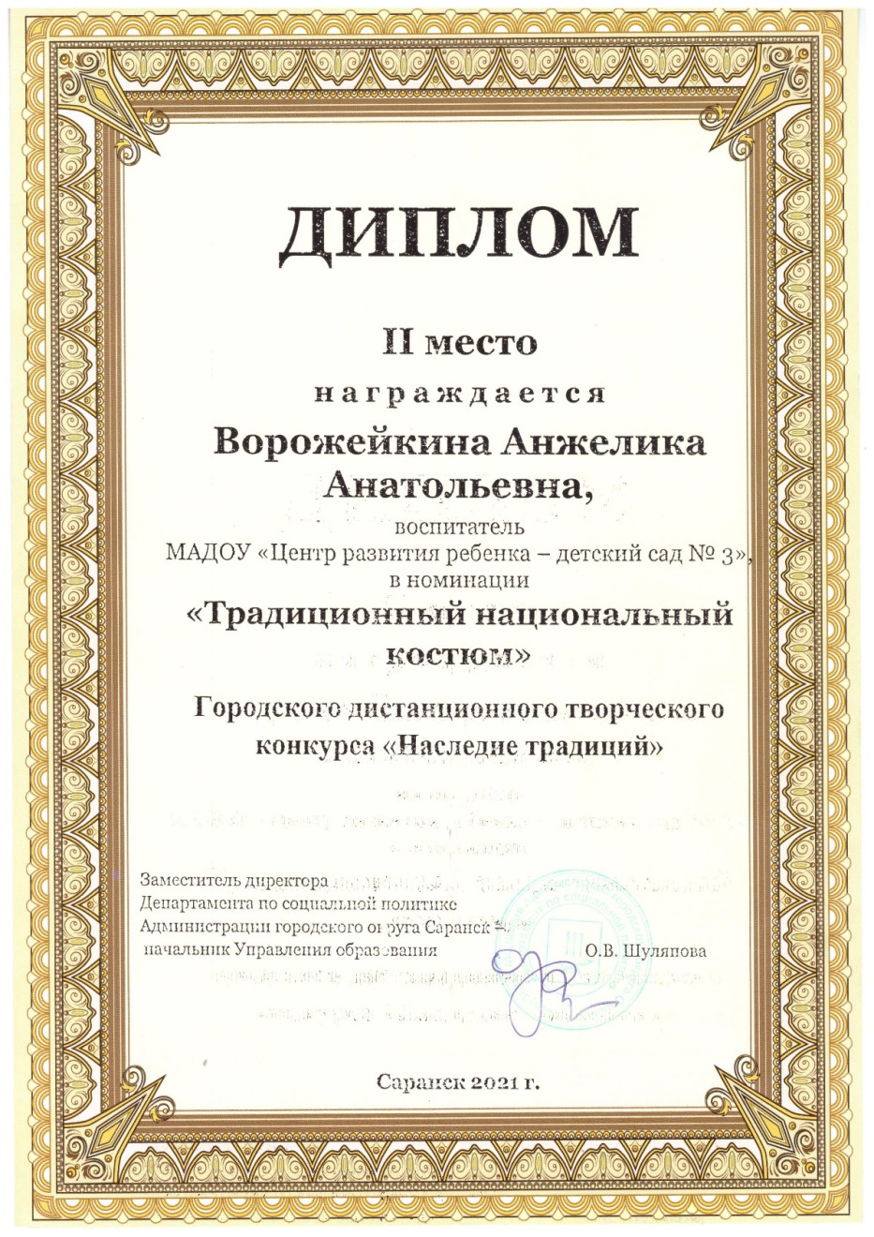
13.Участие педагога в профессиональных конкурсах

Slide 26
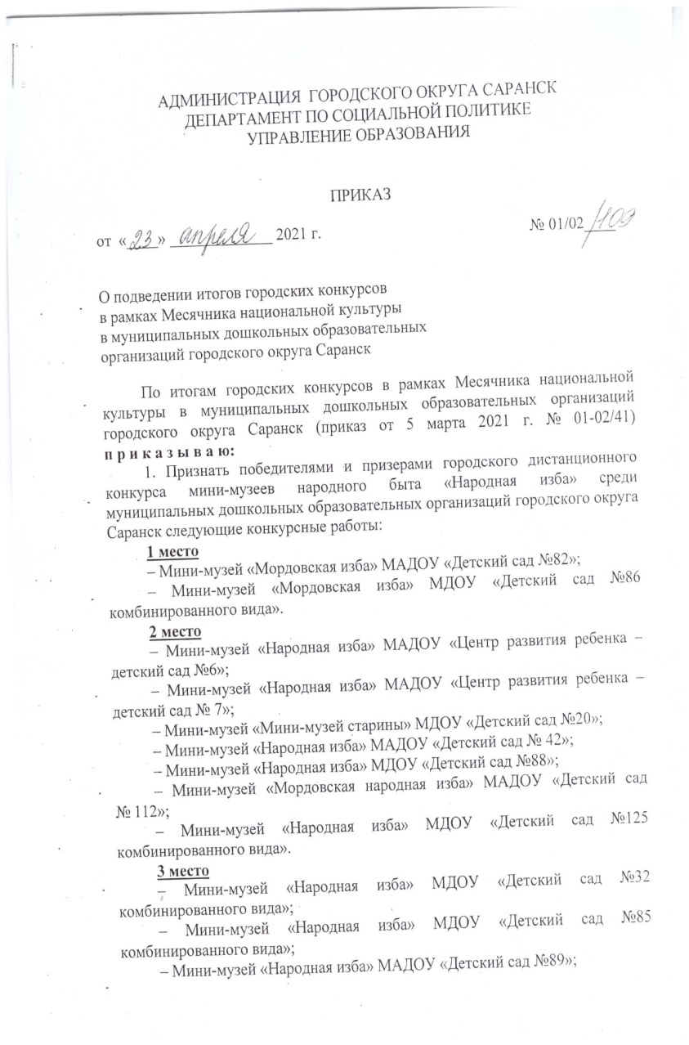
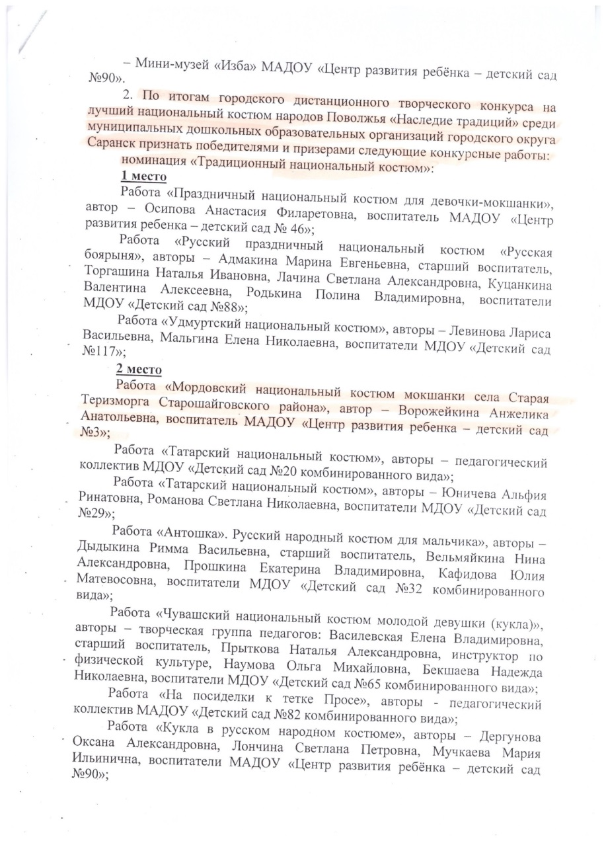
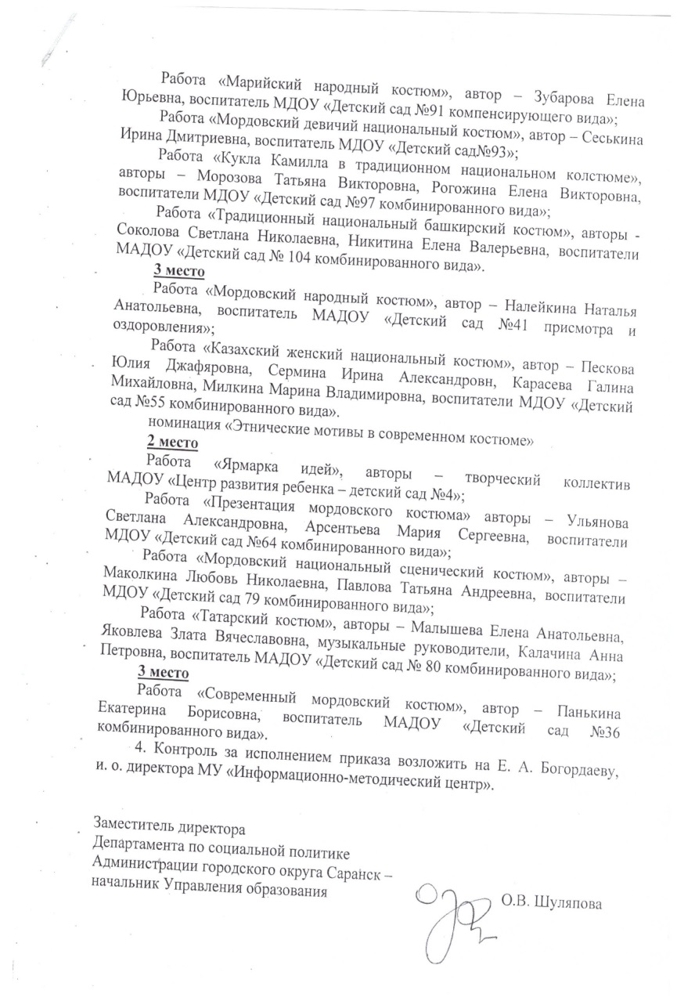
13.Участие педагога в профессиональных конкурсах

Slide 27
13.Участие педагога в профессиональных конкурсах

Slide 28
14. Награды и поощрения

Slide 29
14. НАГРАДЫ И ПООЩРЕНИЯ

